Slide 1
Муниципальное бюджетное общеобразовательное учреждение средняя общеобразовательная школа № 2 р.п. Башмаково Башмаковского района Пензенской области
« Будь в теме! »
социальная практика работы с подростками категории «группы риска»
советник директора по воспитанию Кобзева О.И.

Slide 2
Базовая идея:
Оказание помощи подростку в расширении зоны своих значимых дел.
Повышение самооценки через участие в различных инициативах.
Рост личностного потенциала будет всякий раз проявляться за счёт
индивидуальных, или коллективных практических дел.
Импульсы для внедрения социальной практики:
Из опыта: Если подростки не вовлечены в социальное взаимодействие, мотивация к личностному росту статична.
Оценивание только через учебные показатели не даёт объективной картины возможностей «трудного» подростка.
Мотивация при участии в практике:
Общение несовершеннолетних в гибком социальном контексте; рост потребности взаимодействия.
Формат практики предлагает широкий спектр социальных ролей.

Slide 3
Метод реализации: практический
Срок реализации: долгосрочный
Цель практики: формирование у обучающихся потребности
проявлять себя, приобретение опыта коммуникации,
повышение мотивации участвовать в социальных
инициативах, транслирование своих умений и способностей.
Задачи практики:
Вовлечь обучающихся «группы риска» в полезную деятельность;
Развивать практику, направленную на повышение социальной роли подростков; раскрывать личностный потенциал.
Развивать интерес у обучающихся к взаимодействию и социальным инициативам.
Повышать самооценку, учить транслировать свои способности;
Выстраивать траекторию процесса воспитания через базовые
ценности: Родина, семья, труд, дружба, милосердие;

Slide 4
Социальные партнёры
субъекты инфраструктуры поселкового социума

Slide 5
Проблемный вопрос: “Насколько изменится жизненная позиция подростка, если вовлекать его в социальные инициативы?”

Slide 6
Индикаторы для обоснования проблемного вопроса:
Изменение качества общения;
Рост интереса к взаимодействию;
Освоение новых социальных ролей;
Общение в сотрудничестве и расширение опыта, зоны интересов;
Повышение самооценки участников социальной практики;

Slide 7
Парковка идей для реализации социальной практики «Будь в теме!»
Школа и медиа: подготовка материалов в газету «Школьный вестник».
Культурная суббота: участие в событиях реализуемого регионального проекта.
Мы вместе: поддержка участников СВО, написание писем, участие в сборе гуманитарной помощи.
Внуки по переписке: сотрудничество с благотворительным фондом «Старость в радость».
Будь в теме: вовлечение в реализацию социальных инициатив, распределение функционала.

Slide 8
Парковка идей для реализации социальной практики «Будь в теме!»
Визитёр: диалоговые площадки на базе духовно-просветительского центра «Благовест».
«Экотория»: участие в благоустройстве территории школы и посёлка.
Родительский всеобуч: информационные площадки для родителей по вопросам воспитания, профилактики деструктивного поведения подростков.
Безопасный интернет: вовлечение в занятия по проекту «Урок цифры», классные часы по вопросам поведения в сети.
Профориентация: встречи с представителями разных профессий, ориентир на самоопределение.

Slide 9
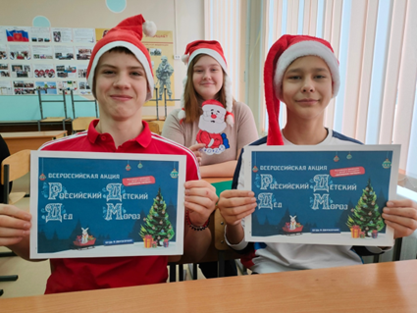
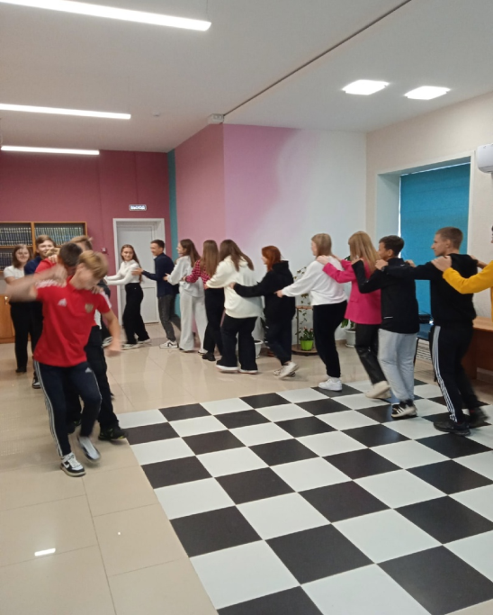
«Будь в теме» : спектр событий
Участие в акции «Всероссийский детский Дед Мороз».
Цель: развитие умения работать в команде, развитие творческого потенциала.
https://youtu.be/_cifkrzE3aY
«Стартинейджер» – тренинг с элементами игры.
Цель: повышение социальной роли подростка в среде
сверстников, организация полезного досуга.
https://vk.com/wall-169385187_4528

Slide 10
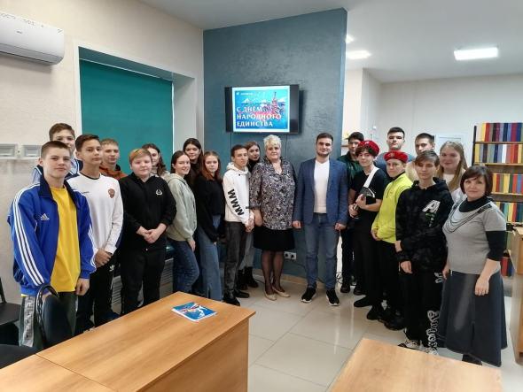
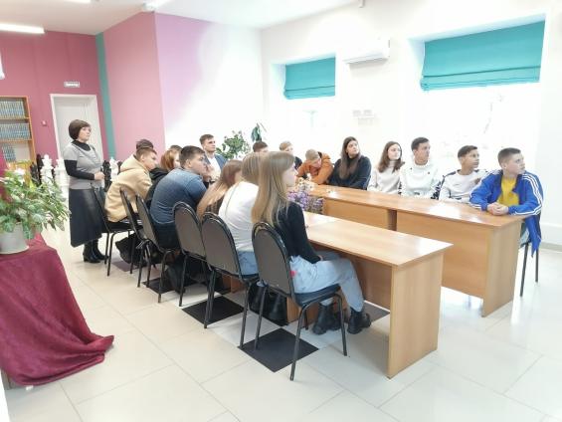
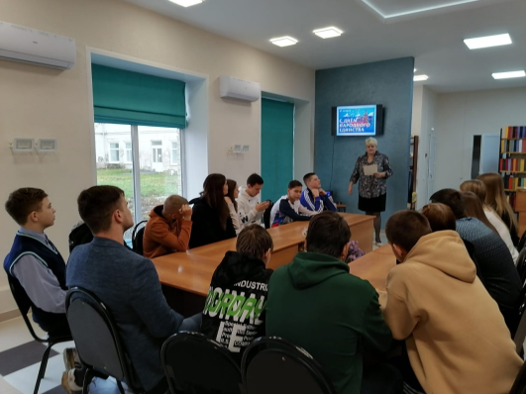
«Будь в теме» : спектр событий
Участие в круглом столе
« Диалог с героем».
Обучающиеся ( в том числе и подучётные) приняли участие в
беседе с земляком, участником СВО – Павлом Блиновым
Цель: создание диалога поколений, формирование патриотизма, желания воспитать в себе лучшие качества, развитие стремления выполнять важную роль в социуме.
https://vk.com/wall-169385187_4790

Slide 11
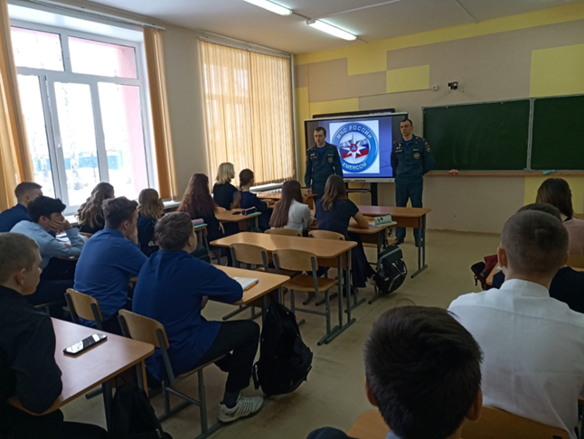
«Будь в теме» : спектр событий
Встреча подростков с сотрудниками МЧС.
Цель: профориентационная площадка, которая нацеливает на выбор профессии, позволяет
проанализировать свой внутренний потенциал
Воспитание подростков в формате сотрудничества с субъектами школы и поселкового социума. Ключевая идея: Формирование гармоничной картины мира через полезные встречи и диалоги, выход за рамки однообразного общения.
https://vk.com/wall-169385187_5304

Slide 12
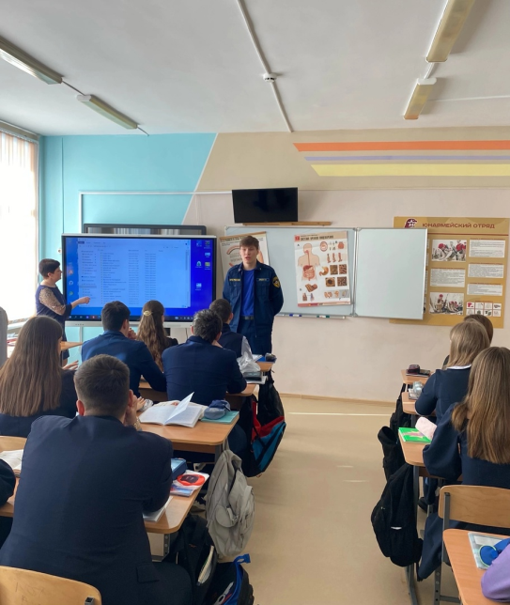
«Будь в теме» : спектр событий
«Равный- равному».
Цель: организация диалоговой площадки с выпускниками школы, которые рассказывают о возможностях учебных заведений региона.
Ключевая идея: Получение информации от выпускников школы о том, где можно получить востребованные специальности, найти своё профессиональное призвание. Повышение мотивации к улучшению своих учебных результатов, ориентир на предметы для сдачи экзаменов.

Slide 13
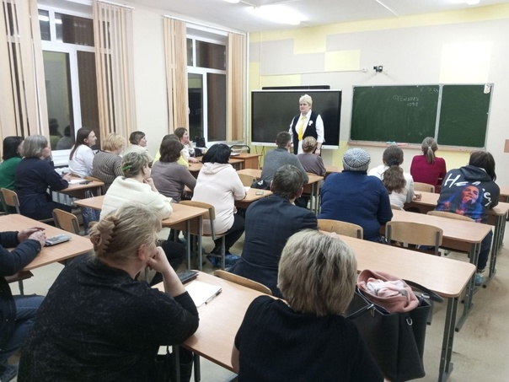
«Будь в теме» : спектр событий
Встречи с родителями.
Цель: Выработка траектории сотрудничества и взаимодействия по основным вопросам воспитания.
Оказание помощи родителям, налаживание партнёрских отношений.
Ключевая идея: Общение советника директора по воспитанию с родителями в режиме офлайн помогает определить основные векторы взаимодействия, разработать алгоритм шагов по профилактике противоправных действий со стороны несовершеннолетних, оказать консультативную помощь с привлечением специалистов школьных служб.
https://vk.com/wall-169385187_5372

Slide 14
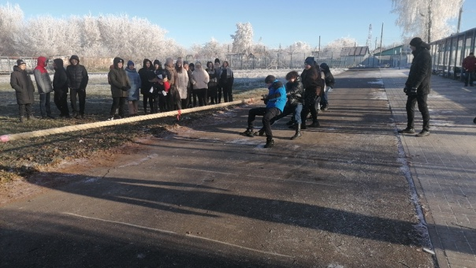
«Будь в теме» : спектр событий
Спорт – норма жизни.
Цель: организация альтернативного досуга подростков .
https://vk.com/wall-169385187_4948
Ключевая идея: Налаживание
взаимодействия в режиме офлайн, отвлечение от чрезмерного и нередко негативного общения в сети интернет. Развитие умения взаимодействовать в
команде, повышение мотивации к ведению ЗОЖ.

Slide 15
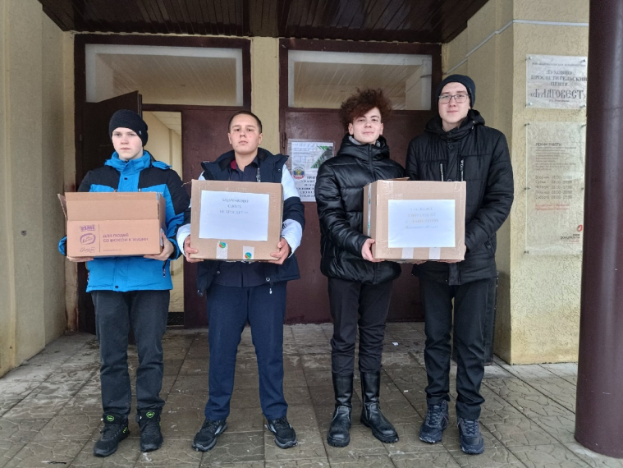
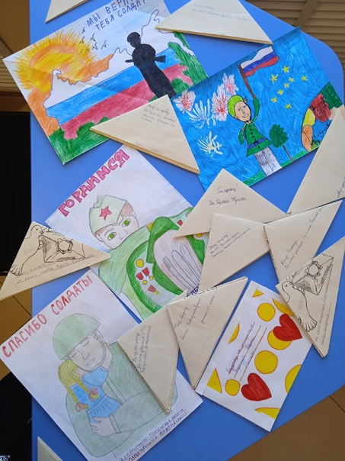
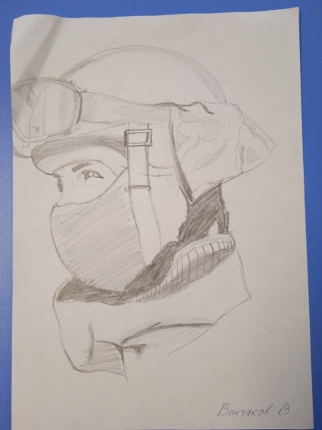
«Будь в теме» : спектр событий
Участие в акциях
«Своих не бросаем!» и «Письмо солдату»
Ключевая идея: Вовлечение подростков, в том числе и «группы риска» в региональные и Всероссийские социальные
инициативы. Воспитание чувства патриотизма, любви
к своей Родине, идентификация себя в большом
важном деле государственного масштаба.
https://vk.com/wall-169385187_4887 https://vk.com/wall-169385187_4671

Slide 16
Информация о всех событиях, которые проходят в нашей школе регулярно размещается на официальном сайте образовательного учреждения:
https://site-2764.siteedu.ru/
Наша новостная лента в группе школы в ВКонтакте
https://vk.com/club169385187

